Slide 1

Муниципальное автономное дошкольное образовательное
учреждение детский сад № 151 города Тюмени
Театрализованная деятельность
как средство развития связной речи дошкольников
Мамонтова Оксана Викторовна
воспитатель
Тюмень, 2023

Slide 2

Театрализованная деятельность – это специфический вид художественно-творческой деятельности, в которой участники осваивают доступные средства сценического искусства, и, согласно выбранной роли (актера, сценариста, художника-оформителя, зрителя и т.д.), участвуют в подготовке и разыгрывании театральных представлений.
Драматизация – это не просто пересказ сказки, в ней нет строго очерченных ролей с заранее выученным текстом.
Монологическая речь – это развернутый вид речи, в которой говорящий имеет намерение выразить содержание и должен выбрать для этого содержания адекватную языковую форму и построить на её основе высказывание.
Связная речь - это смысловое развернутое высказывание, изложение определенного содержания, которое осуществляется логично, последовательно и точно, грамматически правильно и образно, обеспечивающее общение и взаимопонимание.

Slide 3
Актуальность
Актуальность данного проекта по развитию связной речи детей дошкольного возраста через театрализованную деятельность обусловлена тем, что театрализованная деятельность позволяет решить многие образовательно-воспитательные задачи. Через образы, краски, звуки дети знакомятся с окружающим миром во всем его многообразии. Работа над образом заставляет их думать, анализировать, делать выводы и обобщения. В ходе освоения театрализованной деятельности происходит совершенствование речи, активизируется словарь ребенка, совершенствуется звуковая культура речи, ее интонационный строй. Улучшается диалогическая речь. Театрализованная деятельность позволяет формировать опыт социального поведения ребенка потому, что каждое литературное произведение имеет нравственную направленность.

Slide 4

ссс
Своеобразие и новизна опыта состоит в использовании театрализованной деятельности в образовательном процессе ДОУ в нетрадиционных занятиях, а не только в виде развлечений, праздников, игр – драматизаций в свободной деятельности детей. Применение театрализованной как образовательного инструмента расширяет возможности обучения детей, позволяет надолго удерживать внимание ребенка. Поскольку нетрадиционное занятие строится на принципах: Постоянная обратная связь
Диалогизация образовательного процесса
Оптимизация развития (активная стимуляция)
Эмоциональный подъем
Добровольное участие (свобода выбора)
Погружение в проблему
Свободное пространство, гармонизация развития

Slide 5

Цели и задачи
Цель – развитие связной речи у детей старшего дошкольного возраста через театрализованную деятельность.
Задачи:
1.Развитие связной речи (диалогической и монологической форм), ознакомление дошкольников с разными видами театров.
2.Обеспечить развивающую среду, насыщенную разнообразными игровыми материалами, декорациями, различными видами театров, способствующей становлению театрально-игровой деятельности и развитию связной речи дошкольников.
3.Привлекать к взаимодействию родителей по театрализованной деятельности с детьми; формировать родительский интерес к развитию речи у детей через театрализованные игры в детском саду и дома.

Slide 6
Театрализованные занятия развивают эмоциональную сферу ребёнка, заставляют его сочувствовать персонажам, сопереживать разыгрываемые события. «В процессе этого сопереживания, - как отмечал психолог и педагог, академик Б. М. Теплов, - создаются определённые отношения и моральные оценки, имеющие несравненно большую принудительную силу, чем оценки, просто сообщаемые и усваиваемые».
Таким образом, театрализованная деятельность – это обширная отрасль применения всех образовательных областей и при умелом использовании может привести к формированию определенных личностных качеств воспитанников, его умений и компетенций, что является так же актуальным в свете новых Федеральных государственных требований и нашло отражение в программе «От рождения до школы» под редакцией Вераксы.

Slide 7
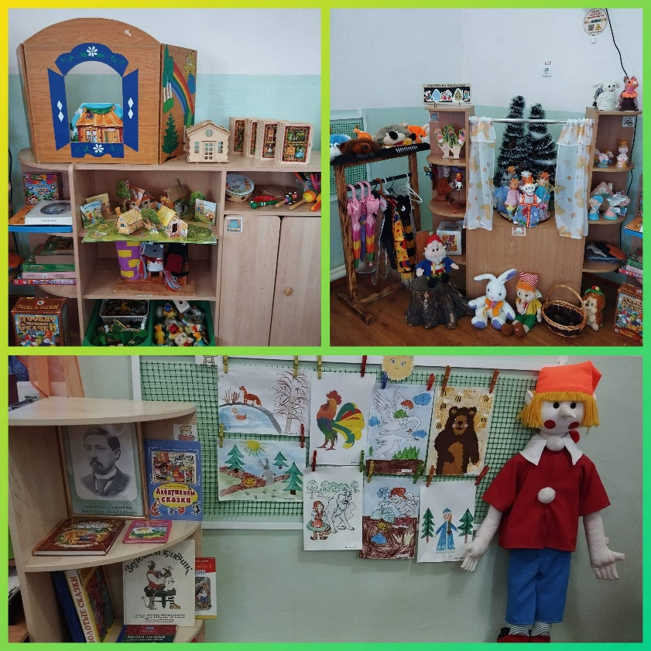
Для эффективной деятельности детям необходима поддержка детской инициативы в развивающей предметно – пространственной среде группы.
В группе детского сада организован уголок для театрализованных представлений, спектаклей.
Notes:
Если театр в классическом варианте начинается с вешалки, то в детском саду он начинается с атрибутов, по которым дети получают начальные сведения об этом виде творческой активности. В группе рекомендуется оборудовать специальный театральный уголок. В уголке располагаются:
- различные виды театров: бибабо, настольный, марионеточный, театр на фланелеграфе и др.;
- реквизит для разыгрывания сценок и спектаклей: набор кукол, ширмы для кукольного театра, костюмы, элементы костюмов, маски;
- атрибуты для различных игровых позиций: театральный реквизит, грим, декорации, стул режиссёра, сценарии, книги, образцы музыкальных произведений, места для зрителей, афиши, касса, билеты, карандаши, краски, клей, виды бумаги, природный материал.

Slide 8
Театральное искусство близко и понятно как детям, так и взрослым, прежде всего потому, что в основе его лежит игра.
Театрализация пронизывает все сферы детской деятельности: приём пищи, игру, занятия, прогулку, сон.
В сфере познавательного развития:
-развитие разносторонних представлений о действительности;
-наблюдение за явлениями природы, поведением животных;
-обеспечение взаимосвязи конструирования с театрализованной игрой для развития пространственных представлений, творчества, интеллектуальной инициативы;
-развитие памяти, предвосхищающего воображения, обучение умению планировать свои действия для достижения результата.

Slide 9
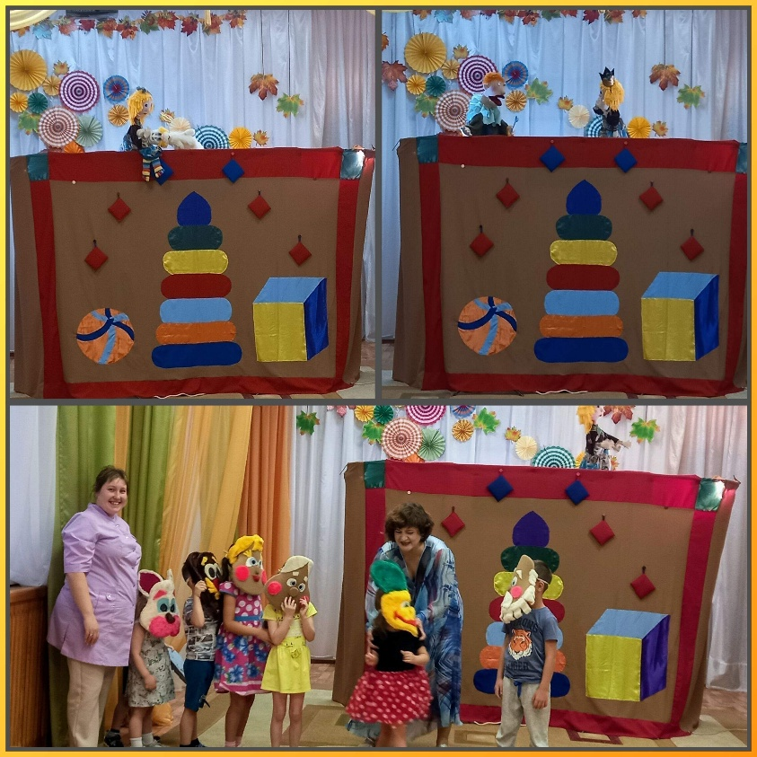
В сфере социального развития:
-формирование положительных взаимоотношений между детьми в процессе совместной деятельности;
-воспитание культуры познания взрослых и детей;
-воспитание эстетически ценных способов общения в соответствии с нормами и правилами жизни в обществе;
-развитие эмоций.
В сфере речевого развития:
-содействие развитию монологической и диалогической речи;
-обогащение словаря, образных выражений, сравнений, эпитетов, синонимов, антонимов;
-овладение выразительными
средствами общения.

Slide 10
В сфере художественно - эстетического развития :
- приобщение к высокохудожественной литературе;
-приобщение к совместной дизайн-деятельности по моделированию элементов костюма, декораций, атрибутов;
-создание выразительного художественного образа;
-развитие пространственного воображения как основы проектного мышления, творческого замысла, прогнозирование результата;
-организация коллективной работы при создании многофигурных сюжетных композиций;
-обучение самостоятельному нахождению приемов изображения, материалов.

Slide 11
Подготовка к театрализованной деятельности детей в группе проходит в несколько этапов:
Подготовительный этап (сентябрь) Просмотр спектакля в детском саду «Первое сентября»; беседа Кто работает в театре. «Закулисье»; Как вести себя в театре. Сюжетно-ролевая игра «Театр»; Выездное мероприятие в Тюменский кукольный театр, просмотр театральной постановки «Айболит»;
Основной этап (октябрь, ноябрь, декабрь. январь, февраль, март) Знакомство с варежковым театром; Знакомство с пальчиковым театром; Знакомство с плоскостным театром; Знакомство с конусным настольным театром; Знакомство с теневым театром; Знакомство с куклами
би-ба-бо; Знакомство с куклами- говорунчиками; Знакомство со штоковым театром; Знакомство с театром из деревянных фигурок, резиновых игрушек (персонажи из мультфильмов). Магнитный театр; Театр кукол-оригами; Знакомство с театром масок; Демонстрация театра на фланели; Инсценировка шуток-малюток;
Заключительный этап (апрель, май) Подготовка к инсценировке сказки «Муха Цокотуха»; Театрализованное представление «Муха Цокотуха»

Slide 12
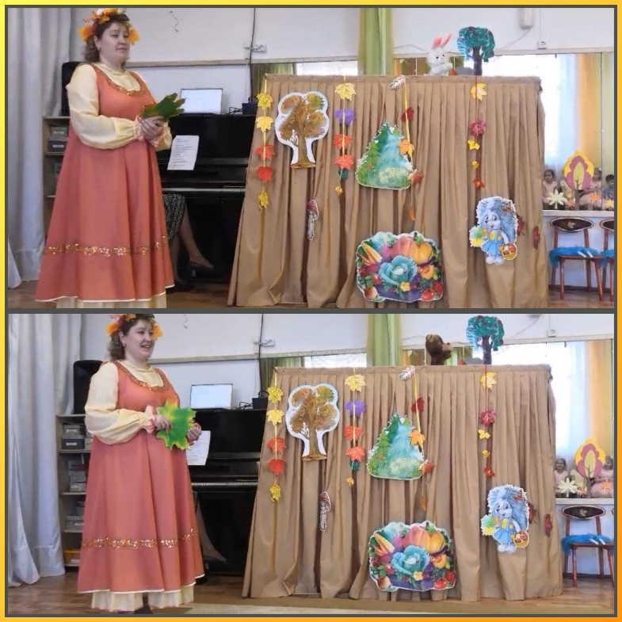
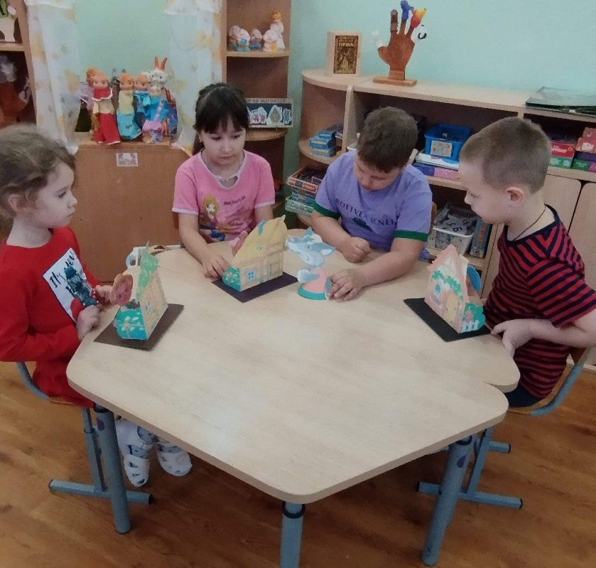
Штоковый театр
Театр из конусов

Slide 13
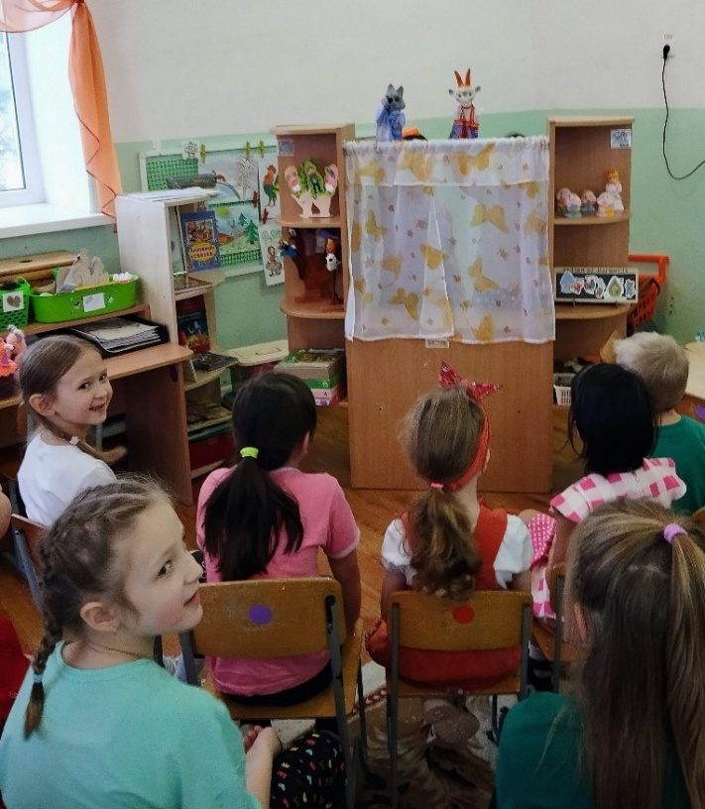
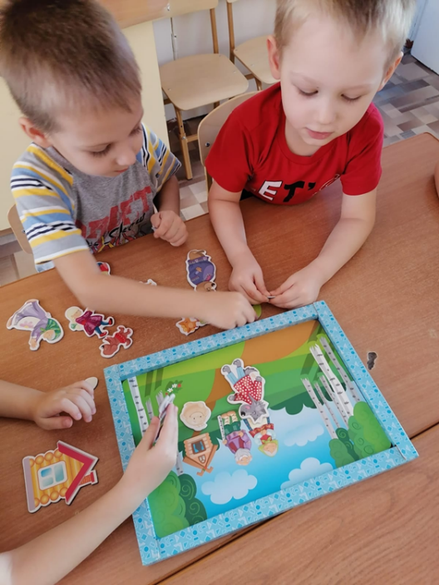
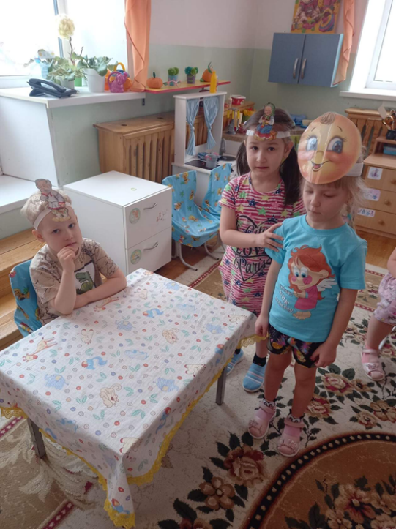
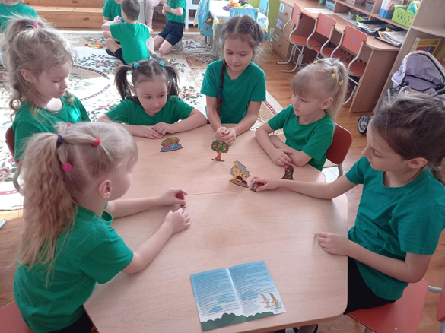
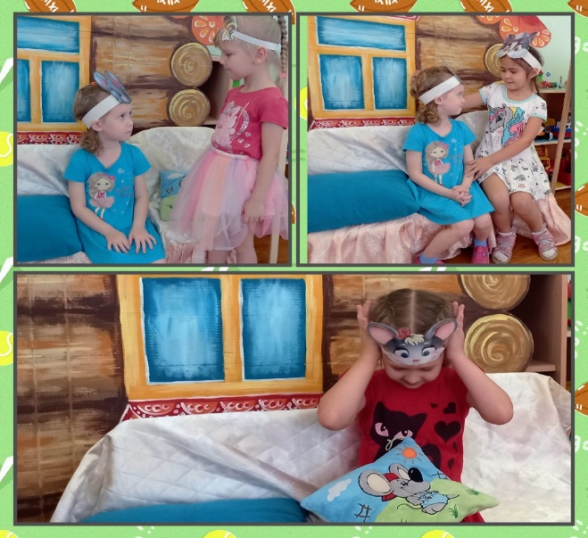
Театр Бибабо
Магнитный театр
Театр масок
Театральная
игра
Настольный театр

Slide 14
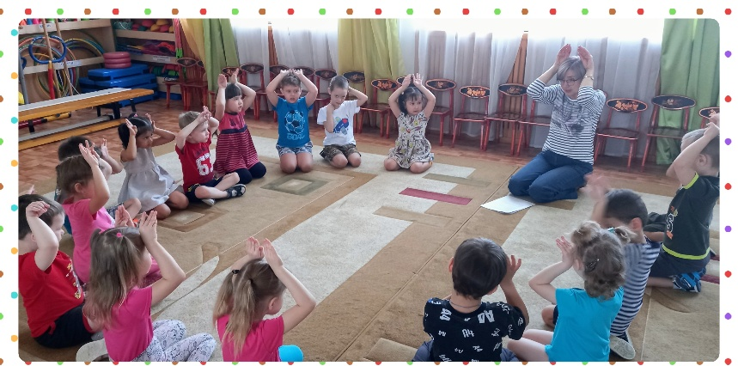
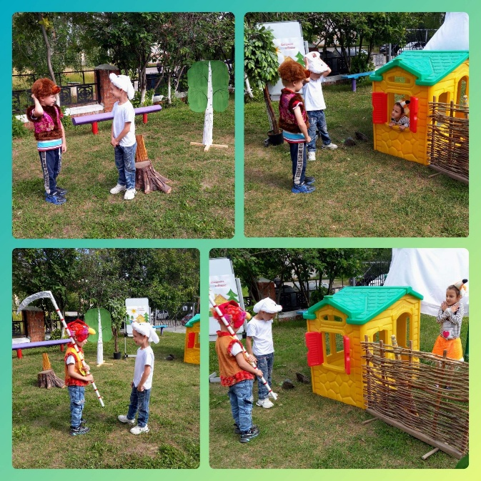
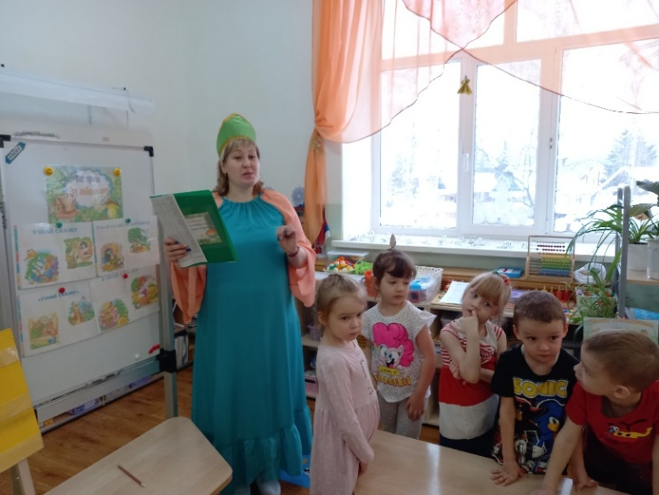
Инсценировка
Шуток-малюток
Инсценировка сказки
«Заюшкина избушка»
Викторина по сказкам

Slide 15
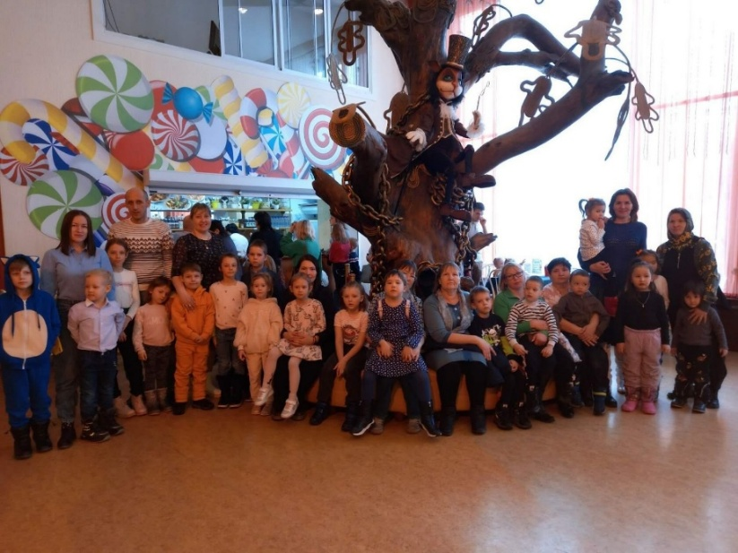
Формы совместной деятельности
с родителями
Стендовая информация
Родительское собрание
Группа в «вайбере, в контакте»
(созданная педагогом)
Раздаточная информация
(брошюра, памятки)
Индивидуальные консультации
Совместная театральная деятельность родителей и детей
Notes:
Самые главные ценители театральных постановок, восторженные почитатели талантов маленьких актеров - это их родители.
Только при тесном взаимодействии семьи и детского сада театрализованная деятельность будет успешной. ДОУ должно быть открытой системой – родители должны иметь возможность прийти на занятие, чтобы понаблюдать за своим ребенком. А педагоги должны быть готовы к позитивному взаимодействию, оказывая им необходимую консультативную помощь.

Slide 16
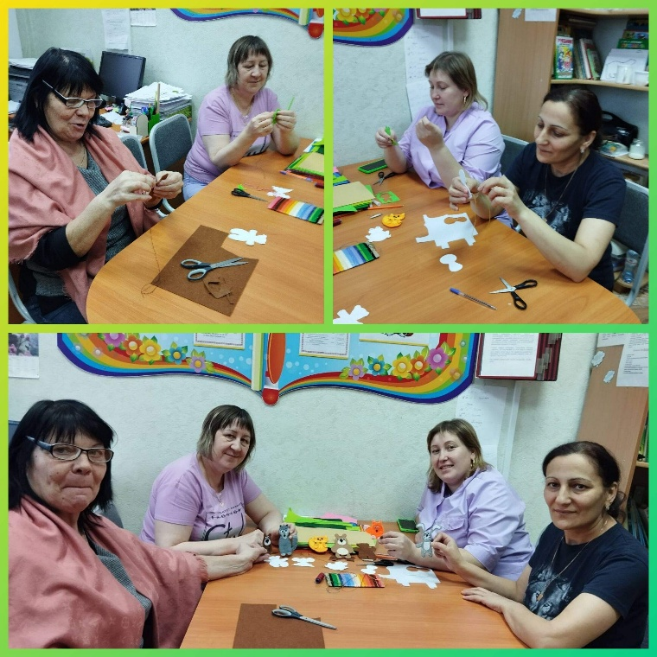
Формы совместной деятельности
с педагогами
Консультация
«Как организовать театрализованную среду»
Мастер класс «Изготовление пальчикового театра»
Памятка «Подготовка к театрализованной деятельности»

Slide 17
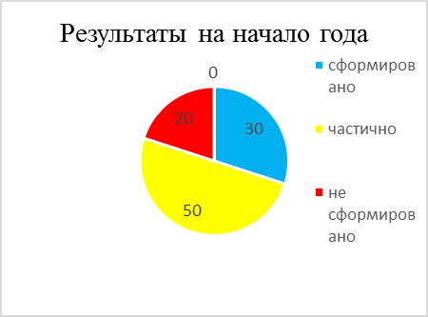
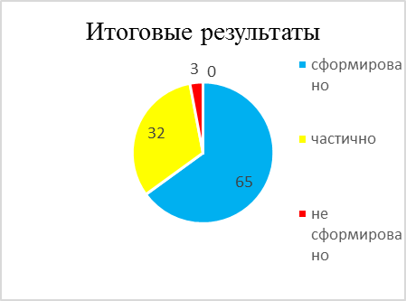
Педагогическая диагностика проводиться с детьми с использованием метода наблюдения и включением игр по театрализации, игровых упражнений в образовательный процесс.
Notes:
В результате проведенной работы выяснилось, что к концу года в старшей группе театрализованная деятельность детей показывала положительную динамику, процент детей с низким уровнем развития снизился.

Slide 18
Заключение
Несомненно, что развитие речи детей любого возраста одна из приоритетных задач в обучении и воспитании. Речь ребенка развивается постоянно в быту, на занятиях, в игре, в общении со сверстниками и взрослыми и сопровождает его в любой деятельности. Но как сделать так, чтобы обучение проходило легко и свободно, без строгих правил и навязчивости? Эти вопросы поможет решить использование в педагогическом процессе театрализованных игр. Они пользуются у детей неизменной любовью. Дошкольники с удовольствием включаются в игру, воплощают образы, превращаются в артистов. Игра – дело серьезное, но и веселое, тоже
Notes:
Результат проделанной работы:
-У детей повысился интерес к театрально – игровой деятельности.
-Усовершенствовались исполнительские умения детей в создании художественного образа.
- Расширились представления детей об окружающей действительности.
-Повысился уровень речевого развития и речевого этикета детей.
-Усовершенствовалась интонационная выразительность речи.
- Развивалась память, мышление, воображение, внимание детей.
-Усовершенствовалось умение детей правильно оценивать свои и чужие поступки
-Появилось умение контролировать эмоциональное состояние детей.
-Появилось осознанное поведение и общение в обществе.
-Повысился эмоциональный контакт с семьями воспитанников

Slide 19
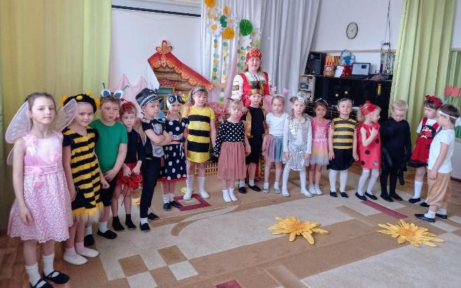
Перспективу я вижу в продолжении дальнейшей работы по данной теме; изучении, обобщении и применении на практике новых методик, ознакомлении с опытом работы других педагогов – практиков. Продолжать работу с детьми, ставить новые спектакли, включать детей в исследовательскую деятельность в ходе их подготовки. Осуществлять выход детей со спектаклями в другие детские сады.
Театрализованное представление «Муха-цокотуха»

Slide 20
Спасибо за внимание !

